Slide 1
ПРЕДЛОЖЕНИЯ О ВЗАИМОДЕЙСТВИИ РОСОБРНАДЗОРА И РОССИЙСКОГО ПРОФЕССОРСКОГО СОБРАНИЯ

Slide 2
Экспертные организации, привлекаемые Рособрнадзором к проведению аккредитационной экспертизы
Общероссийская общественная организация
«Медицинская Лига России» (МЛР)
13 октября 2017 года
повторно присвоен статус экспертной организации. 224 эксперта
«Национальный аккредитационный совет делового и управленческого образования» (Ассоциация объединений и организаций «НАСДОБР»)
10 января 2019 года
повторно присвоен статус экспертной организации. 74 эксперта
Общероссийская общественная организация
«Российский Союз Молодежи»
13 июня 2019 года
повторно присвоен статус экспертной организации. 27 экспертов
Общество с ограниченной ответственностью
«Институт контроля качества и аккредитации образовательных программ в сфере культуры и искусства»
11 июля 2018 года
присвоен статус экспертной организации. 80 экспертов
Автономная некоммерческая организация «Экспертный центр Ассоциации юристов России по оценке качества и квалификации в области юриспруденции»
18 июля 2019 года
присвоен статус экспертной организации. 37 экспертов

Slide 3
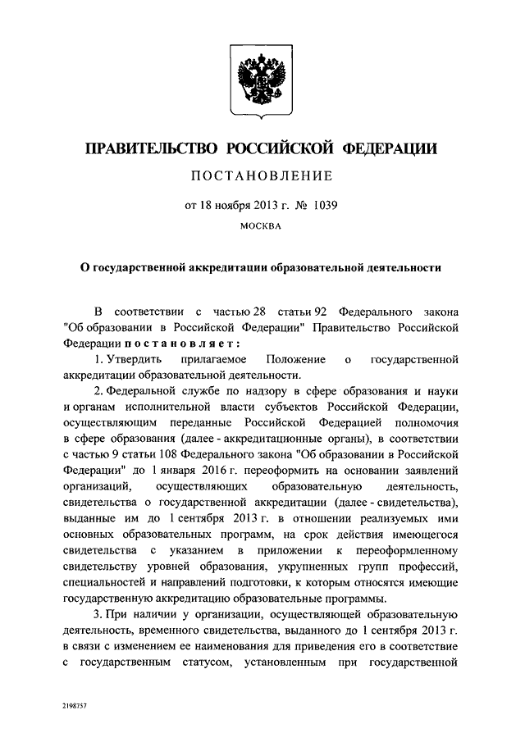
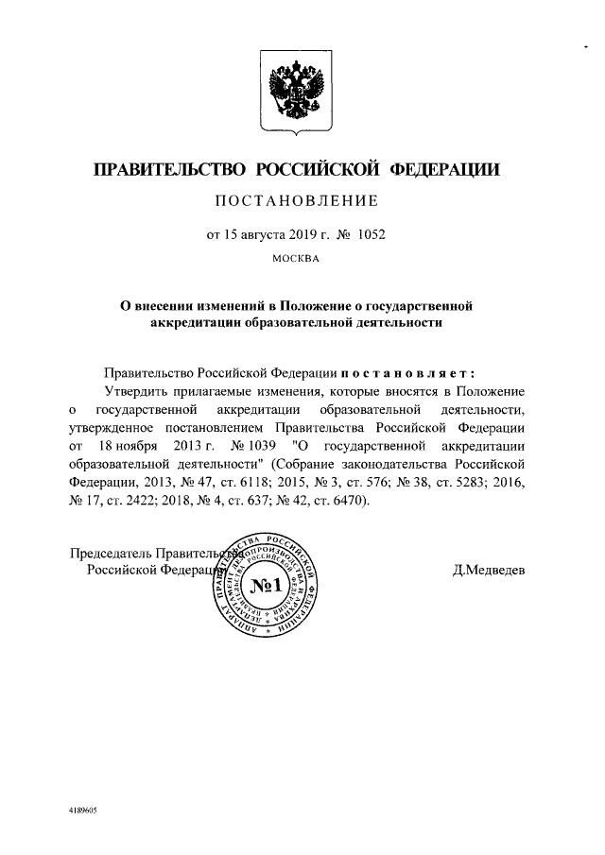
О государственной аккредитации образовательной деятельности
Постановление Правительства Российской Федерации от 18.10.2013 № 1039
Вступило в силу 29.08.2019
Постановление Правительства Российской Федерации от 15.08.2019 № 1052
О внесении изменений в Положение и государственной аккредитации образовательной деятельностью

Slide 4
Изменения требований к комплектности документов
размещение документов, указанных в подпунктах «а», «г» и «д» пункта 8 и 10 Положения, на официальном сайте организации, с предоставлением ссылок на размещение документов в описи
договор о сетевой форме
договор о создании лабораторий
договор о создании кафедр и иных структурных подразделений
cведения о квалификации педагогических работников, которые имеют богословские степени и богословские звания
8, 10

Slide 5
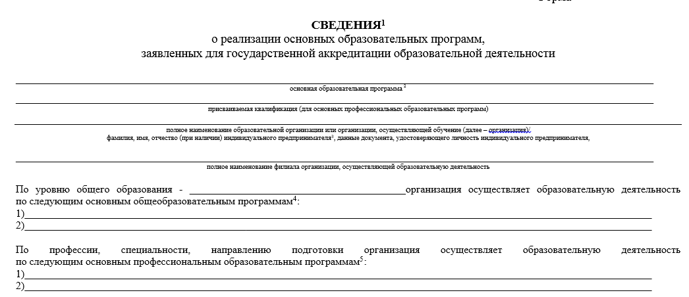
Планируемые изменения требований к форме сведений о реализации образовательных программ
единая форма сведений для всех уровней образования
сокращение объема представляемой информации
Основные разделы:
Раздел 1. Общие сведения
Раздел 2. Кадровые условия реализации основной образовательной программы
Раздел 3. Материально-технические условия реализации образовательной программы
Раздел 4. Сведения о проведенных в отношении основной образовательной программы процедур независимой оценки качества подготовки обучающихся и (или) профессионально-общественной аккредитации
Проект приказа Рособрнадзора согласовывается в установленном порядке

Slide 6
При проведении аккредитационной экспертизы экспертная группа использует:
Документы и материалы за период, соответствующий сроку получения образования по образовательной программе.
Указанные документы и материалы могут представляться в форме электронного документа, подписанного электронной подписью, в том числе на электронном носителе.
При проведении аккредитационной экспертизы с выездом в организацию, экспертная группа вправе ознакомиться с оригиналами документов и материалов, размещенных на официальном сайте организации, осуществляющей образовательную деятельность, в сети "Интернет", для подтверждения их достоверности.
НЕ ДОПУСКАЕТСЯ:
запрос от организации документов и материалов, не включенных в перечень документов и материалов, установленный Рособрнадзором.
запрос материалов на бумажных носителях в случае их хранения в электронных системах организации в форме электронного документа, подписанного электронной подписью руководителя.
36

Slide 7
Учет результатов независимой оценки качества подготовки обучающихся при проведении государственной аккредитации
Должна быть проведена в течение 3 лет до дня подачи заявления
Требования к юридическим лицам, осуществляющим независимую оценку качества:
а) используют при проведении независимой оценки качества подготовки обучающихся оценочные средства, получившие рекомендации федерального учебно-методического объединения в соответствии с типовыми положениями об учебно-методических объединениях в системе образования и (или) согласованных советом по профессиональным квалификациям (при наличии);
б) относятся организаций к общероссийским или иным объединениям работодателей, ассоциациям (союзам) или иным организациям, представляющим и (или) объединяющим профессиональное сообщество в профессиональной области;
в) привлекают для проведения независимой оценки качества подготовки обучающихся экспертов, квалификация которых соответствует уровням образования и профессиям, специальностям и направлениям подготовки, в отношении которых проводится указанная оценка.
В случае если результаты независимой оценки качества подготовки обучающихся подтверждают соответствие качества их подготовки по заявленным для государственной аккредитации образовательным программам результатам освоения основных образовательных программ, установленным федеральными государственными образовательными стандартами, аккредитационная экспертиза в части качества подготовки обучающихся не проводится.
58

Slide 8
Перечень нормативных правовых актов федеральных органов исполнительной власти, подлежащих принятию в связи с изданием постановления Правительства Российской Федерации «О внесении изменений в Положение о государственной аккредитации образовательной деятельности»:
Проект приказа Рособрнадзора «Об утверждении формы, перечня и порядка предоставления в аккредитационный орган сведений о независимой оценке качества подготовки обучающихся, учитываемых при проведении государственной аккредитации образовательной деятельности»
Проект приказа Рособрнадзора «Об утверждении порядка работы экспертов и (или) представителей экспертных организаций, включенных в состав экспертной группы, при проведении аккредитационной экспертизы»

Slide 9
«Актуализация методических материалов и проведение обучающих мероприятий для экспертов и лиц, претендующих на установление полномочий эксперта, привлекаемых к проведению аккредитационной экспертизы»
Обучающие мероприятия проводит Росаккредагентство в рамках исполнения государственного контракта от «26» июня 2019 года № Ф-10-кс-2019
Место проведения: ФГБОУ ВО «Московский государственный юридический университет имени О.Е. Кутафина (МГЮА)» по адресу: 125993, г. Москва, улица Садовая-Кудринская, дом 9.
Дата и время проведения: 5 октября 2019 г., 10:00-17:30

Slide 10
СПАСИБО ЗА ВНИМАНИЕ!

